Slide 2
ĐỒ ÁN TỐT NGHIỆP CỬ NHÂN
Notes:
Phần thuyết trình (10-15 phút),
Phần đọc nhận xét của giáo viên duyệt (5-10 phút)
Phần trả lời các câu hỏi của hội đồng (10-20 phút).
https://datalab.vn/articles/2020-07/huong-dan-bao-ve-do-an-tot-nghiep-bkhn

Slide 3

Đề tài:
THIẾT KẾ VÀ TRIỂN KHAI HỆ THỐNG ĐIỀU KHIỂN NHÀ THÔNG MINH
Sinh viên: Nguyễn Mạnh Dũng
MSSV: 20213838 – ET1 07 K66
GVHD: TS. Trần Ngọc Tuấn
Notes:
Xin chào các thầy cô và các bạn, em là Nguyễn Mạnh Dũng – sinh viên lớp Điện tử 07 - khoá 66, dưới sự hướng dẫn của thầy Trần Ngọc Tuấn, em đã thực hiện đề tài “…..”

Slide 4
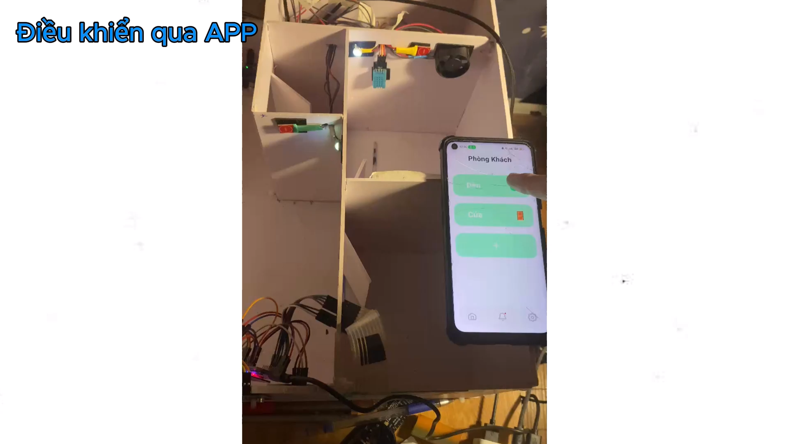

Slide 5
NỘI DUNG TRÌNH BÀY
1
TỔNG QUAN DỰ ÁN
2
THIẾT KẾ - TRIỂN KHAI HỆ THỐNG
3
KIỂM THỬ - ĐÁNH GIÁ
4
KẾT LUẬN - HƯỚNG PHÁT TRIỂN
Notes:
Nội dung đề tài gồm 4 phần :
….

Slide 6
1. TỔNG QUAN DỰ ÁN
1.1 Đặt vấn đề
Sự phát triển của IoT & AI đang tạo ra nhu cầu lớn về các giải pháp tự động hóa trong gia đình.
Cuộc sống hiện đại đặt ra yêu cầu về an toàn, tiện nghi và tiết kiệm năng lượng trong sinh hoạt hằng ngày.
-> Nhà thông minh (Smart Home) ra đời như một xu hướng tất yếu, giúp:
Điều khiển thiết bị từ xa
Giám sát và cảnh báo thời gian thực
Tối ưu trải nghiệm người dùng
…
Notes:
Vè phân đầu tiên, Tổng quan dự án
Như mọi người đã biết, thời đại hiện nay là thời đại của công nghệ đặc biệt là IoT và AI, nơi công nghệ phục vụ đời sống,,…
Nhu cầu tự động hoá trong sinh hoạt gia đình ngày càng tăng, đặc biệt là về an toàn, tiết kiệm năng lượng và tiện nghi.
Chính vì thế, nhà thông minh (Smart Home) ra đời như một xu hướng tất yếu.
Điều khiển thiết bị từ xa
Giám sát thời gian thực
Tối ưu trải nghiệm người dùng
Và các lợi ích khác,…

Slide 7
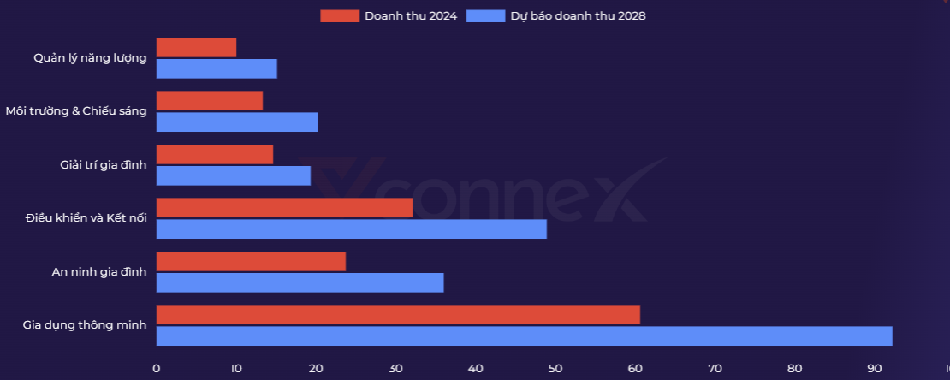
1. TỔNG QUAN DỰ ÁN
1.1 Đặt vấn đề
Trên thế giới:
Doanh thu: 154,4 tỷ USD năm 2024 , 231,6 tỷ USD năm 2028 (dự kiến)
Tại Việt Nam:
Trọn gói khoảng 14 – 25 triệu
Doanh thu: 358.6 triệu USD năm 2024
506.4 triệu USD năm 2028 (dự kiến)
Notes:
Ngoài lý do về mặt công nghệ, em cũng xin đưa ra một số số liệu thị trường để làm rõ tiềm năng phát triển của lĩnh vực nhà thông minh.
Trên thế giới,
Thị trường Smarthome đạt doanh thu khoảng 154,4 tỷ USD vào năm 2024,
Và dự kiến sẽ đạt 231,6 tỷ USD vào năm 2028 – tức là tốc độ tăng trưởng rất mạnh.
Riêng tại Việt Nam, dù là thị trường đang phát triển nhưng cũng rất tiềm năng:
Một hệ thống smarthome trọn gói hiện nay dao động khoảng 14–25 triệu đồng,
Doanh thu toàn ngành dự kiến sẽ đạt 358,6 triệu USD trong năm 2024 và lên đến 506,4 triệu USD vào năm 2028.
Bên phải là biểu đồ so sánh doanh thu năm 2024 và dự báo năm 2028, chia theo nhóm lĩnh vực như:
Điều khiển và kết nối,
An ninh gia đình,
Chiếu sáng – môi trường,
Và đặc biệt là gia dụng thông minh – dự báo sẽ là nhóm chiếm doanh thu cao nhất.
➤ Những con số này cho thấy thị trường nhà thông minh không chỉ là xu hướng, mà còn là cơ hội phát triển thực tế và lâu dài.

Slide 8
1. TỔNG QUAN DỰ ÁN
1.2 Mục tiêu của đồ án
Xây dựng mô hình và hệ thống điều khiển nhà thông minh:
Điều khiển thiết bị từ xa qua ứng dụng Android.
Điều khiển bằng giọng nói tiếng Việt.
Giám sát dữ liệu và cảnh báo sự kiện theo thời gian thực.
Xây dựng mô hình thử nghiệm các tính năng.
Notes:
Ở phần này, em xin trình bày mục tiêu chính của đồ án. Để hoàn thành 1 dự án hoàn chỉnh thì cần 1 lượng lớn kiến thức cũng như thời gian và phải trải qua rất nhiều giai đoạn.
Ở Đồ Án này, em thực hiện chỉ ở giai đoạn sơ khai của dự án với các thành phần đơn giản
Mục tiêu tổng thể là xây dựng một mô hình nhà thông minh, cho phép người dùng điều khiển thiết bị từ xa, giám sát trạng thái thiết bị và nhận cảnh báo theo thời gian thực.
Cụ thể, đồ án tập trung vào các mục tiêu sau:
Thứ nhất, xây dựng ứng dụng Android để điều khiển thiết bị từ xa thông qua Firebase.
Thứ hai, tích hợp chức năng điều khiển bằng giọng nói tiếng Việt, giúp người dùng thao tác nhanh chóng, tiện lợi, đặc biệt phù hợp với người lớn tuổi.
Thứ ba, hệ thống có thể giám sát dữ liệu từ cảm biến và gửi cảnh báo theo thời gian thực, ví dụ như khi phát hiện khí gas hoặc nhiệt độ cao.
Cuối cùng, em sẽ xây dựng mô hình thực tế, triển khai và thử nghiệm các chức năng đã thiết kế.

Slide 9
2. THIẾT KẾ - TRIỂN KHAI HỆ THỐNG
2.1 Yêu cầu chung của hệ thống
Có khả năng phục vụ nhiều người dùng, mỗi hệ thống liên kết với 1 tài khoản.
Có thể dùng với nhiều loại cảm biến, thiết bị,…
Cơ chế cảnh báo về các sự kiện diễn ra tại nhà thông minh.
Chức năng điều khiển nhà thông minh mang lại tính thuận tiện cho người dùng.
Đảm bảo những thông tin người dùng, hệ thống không thể bị truy cập trái phép.
Notes:
Trong phần này, em xin trình bày các yêu cầu tổng quát mà hệ thống nhà thông minh cần đáp ứng
.
Đầu tiên, hệ thống cần có khả năng phục vụ nhiều người dùng, mỗi người sẽ có một hệ thống riêng được liên kết với tài khoản cá nhân.
Thứ hai, hệ thống phải hỗ trợ nhiều loại cảm biến và thiết bị điều khiển như: đèn, quạt, cửa, cảm biến gas, nhiệt độ,...
Tiếp theo là yêu cầu về cảnh báo theo thời gian thực, giúp người dùng biết ngay khi có sự kiện bất thường xảy ra trong nhà.
Ngoài ra, các chức năng điều khiển cần được thiết kế thuận tiện và dễ sử dụng, kể cả với người dùng không rành công nghệ.
Hệ thống cũng phải đảm bảo bảo mật thông tin người dùng, tránh bị truy cập trái phép.
Cuối cùng là yêu cầu về khả năng dễ dàng cấu hình và triển khai, đặc biệt nếu muốn nhân rộng hoặc nâng cấp trong tương lai.

Slide 10

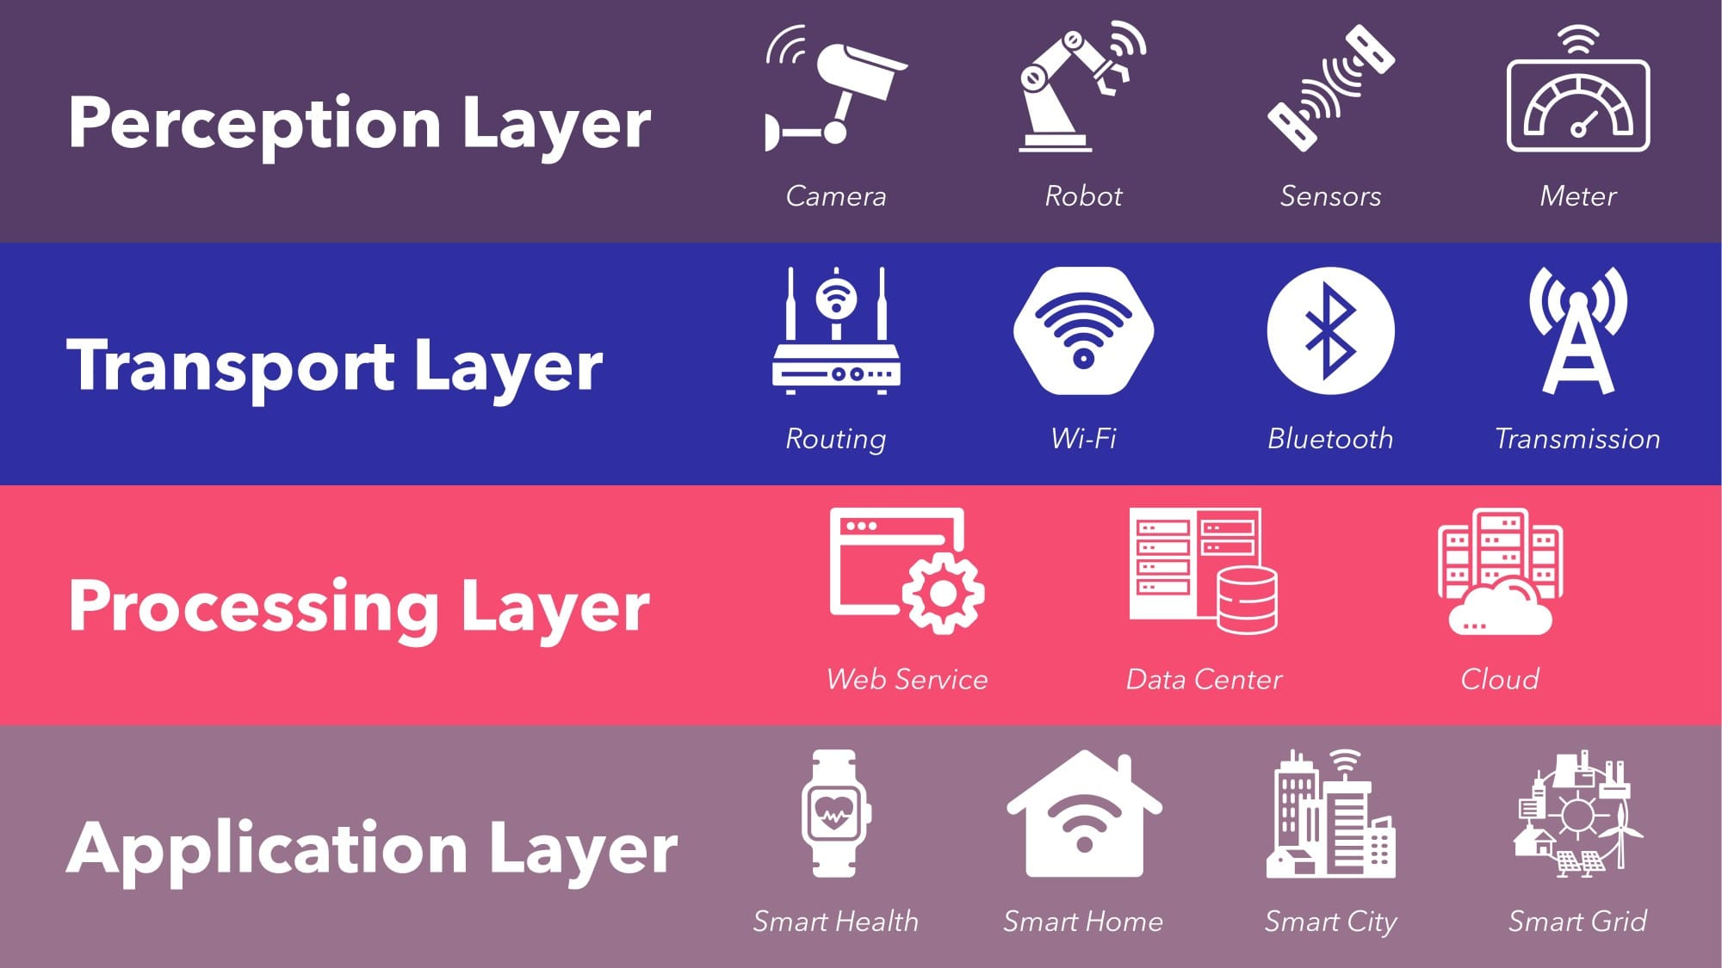
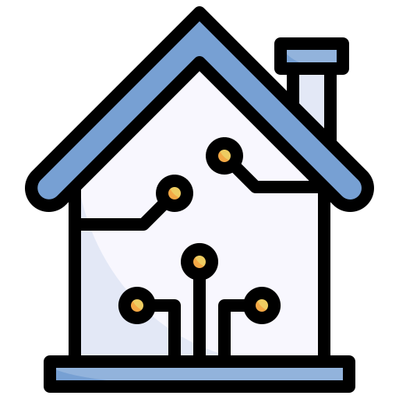

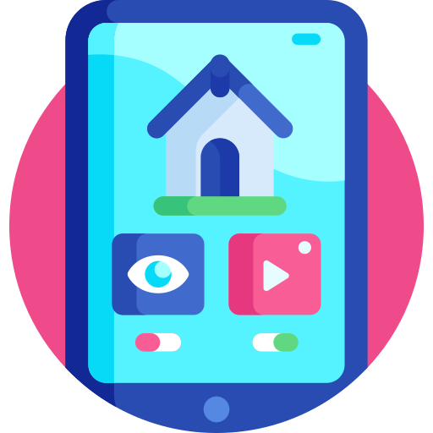
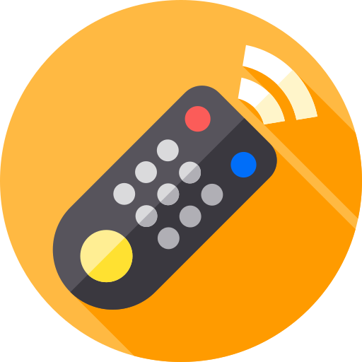
2. THIẾT KẾ - TRIỂN KHAI HỆ THỐNG
2.2 Tổng quan về hệ thống
IOT LAYERS
Sơ đồ tổng quan
manipulating
Manipulating/ user interface app
HTTPS (REST API)
WebSocket (Database)
HTTPS (REST API)
HTTPS (Authentication)
Notes:
Dựa trên các yêu cầu em áp dụng mô hình IOT gồm 4 lớp
🔹 Bên trái là mô hình kiến trúc IoT gồm 4 lớp:
Perception Layer: là tầng cảm nhận, bao gồm các cảm biến, robot, camera… Trong hệ thống của em, tầng này là các thiết bị như nút nhấn, cảm biến nhiệt độ, gas, hoặc thiết bị đóng/cắt.
Transport Layer: chịu trách nhiệm truyền dữ liệu, ở đây là WiFi – kết nối giữa ESP32 và Firebase.
Processing Layer: nơi xử lý dữ liệu – cụ thể là Firebase Realtime Database, Authentication, và dịch vụ Speech-to-Text bên ngoài.
Application Layer: là tầng người dùng, bao gồm ứng dụng điều khiển từ xa, nhận thông báo cảnh báo và giọng nói điều khiển.
🔹 Bên phải là sơ đồ tổng quan kiến trúc hệ thống:
Người dùng tương tác với hệ thống qua 3 cách app Android hoặc giọng nói hoặc điều khiển vật lý
Các dữ liệu sẽ được lưu trữ trên 1 database trung gian. Các thành phần giao tiếp, nhận và gửi lệnh với nhau thông qua đó
Với các lệnh từ gateway sẽ được đẩy lên DTB với giao thức HTTPS-REST API.
Mobile App kết nối với DTB thông qua websocket với các dữ liệu từ dtb và HTTPS với các dữ liệu về tài khoản
➤ Điểm nổi bật là hệ thống không dùng server riêng mà toàn bộ xử lý tập trung qua Firebase, đảm bảo realtime, chi phí thấp và dễ triển khai.

Slide 11
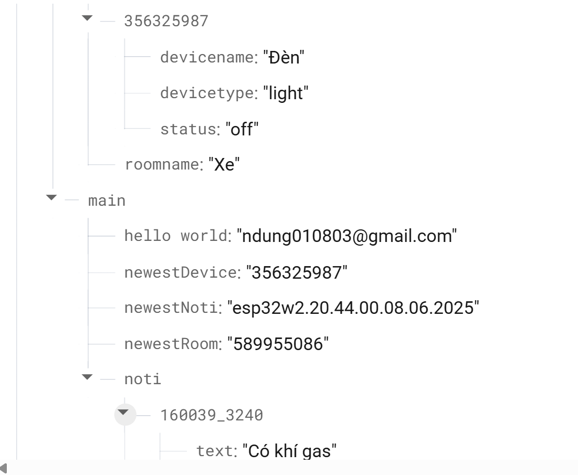
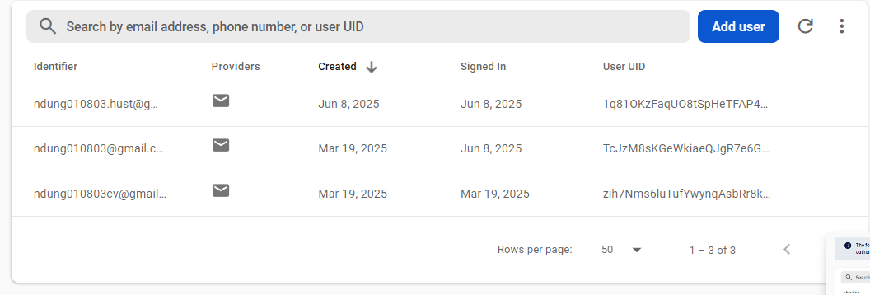
2. THIẾT KẾ - TRIỂN KHAI HỆ THỐNG
2.3 Cloud
Authentication
Database
Notes:
Ở phần này, em xin trình bày 2 thành phần chính của hệ thống cloud sử dụng Firebase, bao gồm:
Thứ nhất là Realtime Database:
Dữ liệu được lưu theo cấu trúc dạng cây như hình bên trái.
Mỗi thiết bị được lưu với các thông tin như: devicename, status, roomname,…
Các node như main hay noti giúp lưu thông tin cấu hình tài khoản, thiết bị mới nhất và cảnh báo mới nhất.
Thứ hai là Firebase Authentication:
Đây là phần quản lý tài khoản người dùng, mỗi người đăng nhập bằng email sẽ được cấp một User ID riêng biệt.
Firebase sử dụng mã hóa chuẩn AES-256 và lưu mật khẩu dưới dạng hash an toàn.
ID này giúp hệ thống phân biệt giữa các người dùng, cũng như xác định quyền truy cập và thiết bị tương ứng.
➤ Nhờ đó, hệ thống vừa đảm bảo được bảo mật, vừa dễ dàng mở rộng cho nhiều người dùng và nhiều hệ thống nhà thông minh khác nhau.

Slide 12
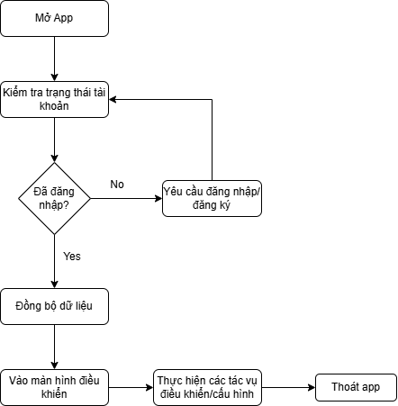
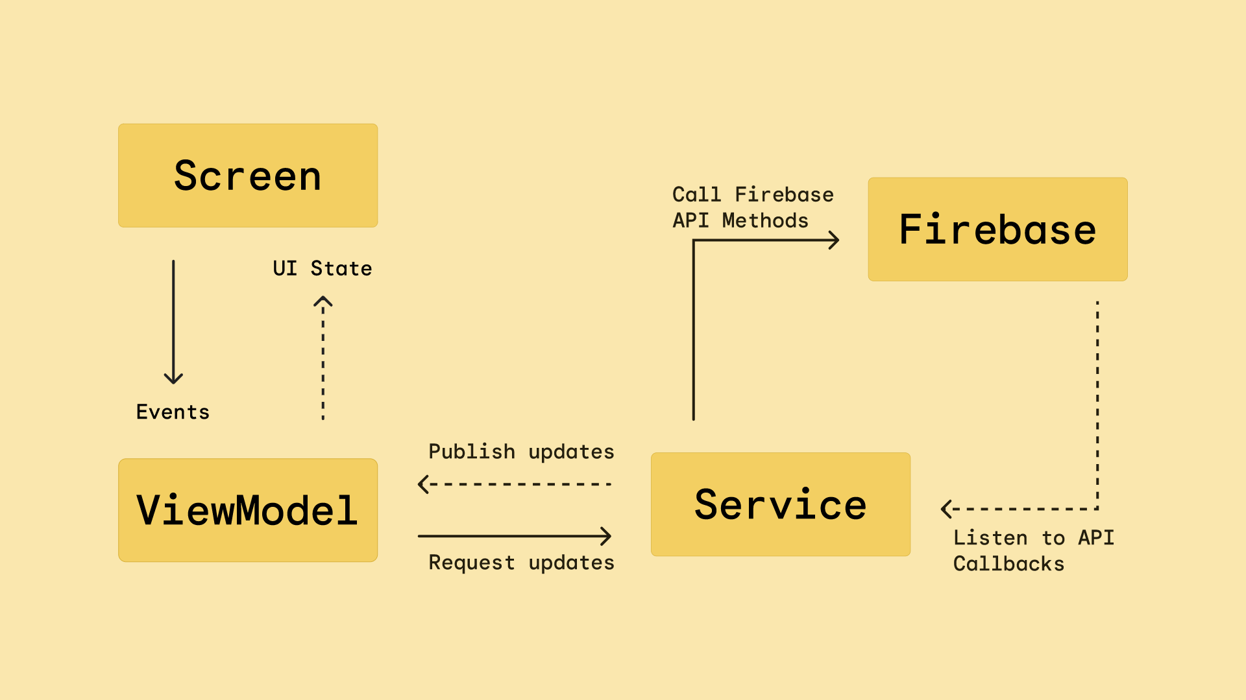
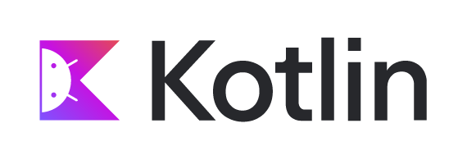

2. THIẾT KẾ - TRIỂN KHAI HỆ THỐNG
2.4 Mobile App
Kiến trúc
Lưu đồ thuật toán
MVVM (Model – View – ViewModel)
Language & Toolkit
Notes:
Trong phần này, em xin trình bày kiến trúc và cách hoạt động của Mobile App
Ứng dụng được xây dựng bằng ngôn ngữ Kotlin, sử dụng Jetpack Compose để thiết kế giao diện hiện đại, dễ mở rộng và không cần XML như truyền thống.
Về mặt kiến trúc, app tuân theo mô hình MVVM – Model View ViewModel, giúp tách biệt rõ ràng giữa giao diện (View) và logic xử lý (ViewModel + Service).
Trong đó:
Người dùng tương tác với Screen (View) → gửi event xuống ViewModel.
ViewModel gọi đến Service để giao tiếp với Firebase.
Khi có dữ liệu trả về, ViewModel cập nhật lại trạng thái cho View. → Mô hình này giúp code rõ ràng, dễ test và dễ mở rộng khi thêm chức năng.
Bên phải là lưu đồ hoạt động chính của app:
Khi mở ứng dụng, hệ thống kiểm tra trạng thái đăng nhập.
Nếu chưa đăng nhập, app yêu cầu người dùng đăng ký hoặc đăng nhập.
Sau khi xác thực, dữ liệu người dùng sẽ được đồng bộ từ Firebase, rồi chuyển sang màn hình điều khiển.
Một ưu điểm là app có khả năng tự động tạo cấu trúc dữ liệu mới trên Firebase khi người dùng thêm phòng hoặc thiết bị, mà không cần cập nhật lại mã nguồn ứng dụng.

Slide 13
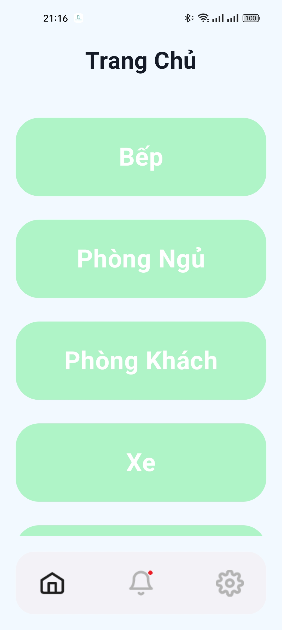
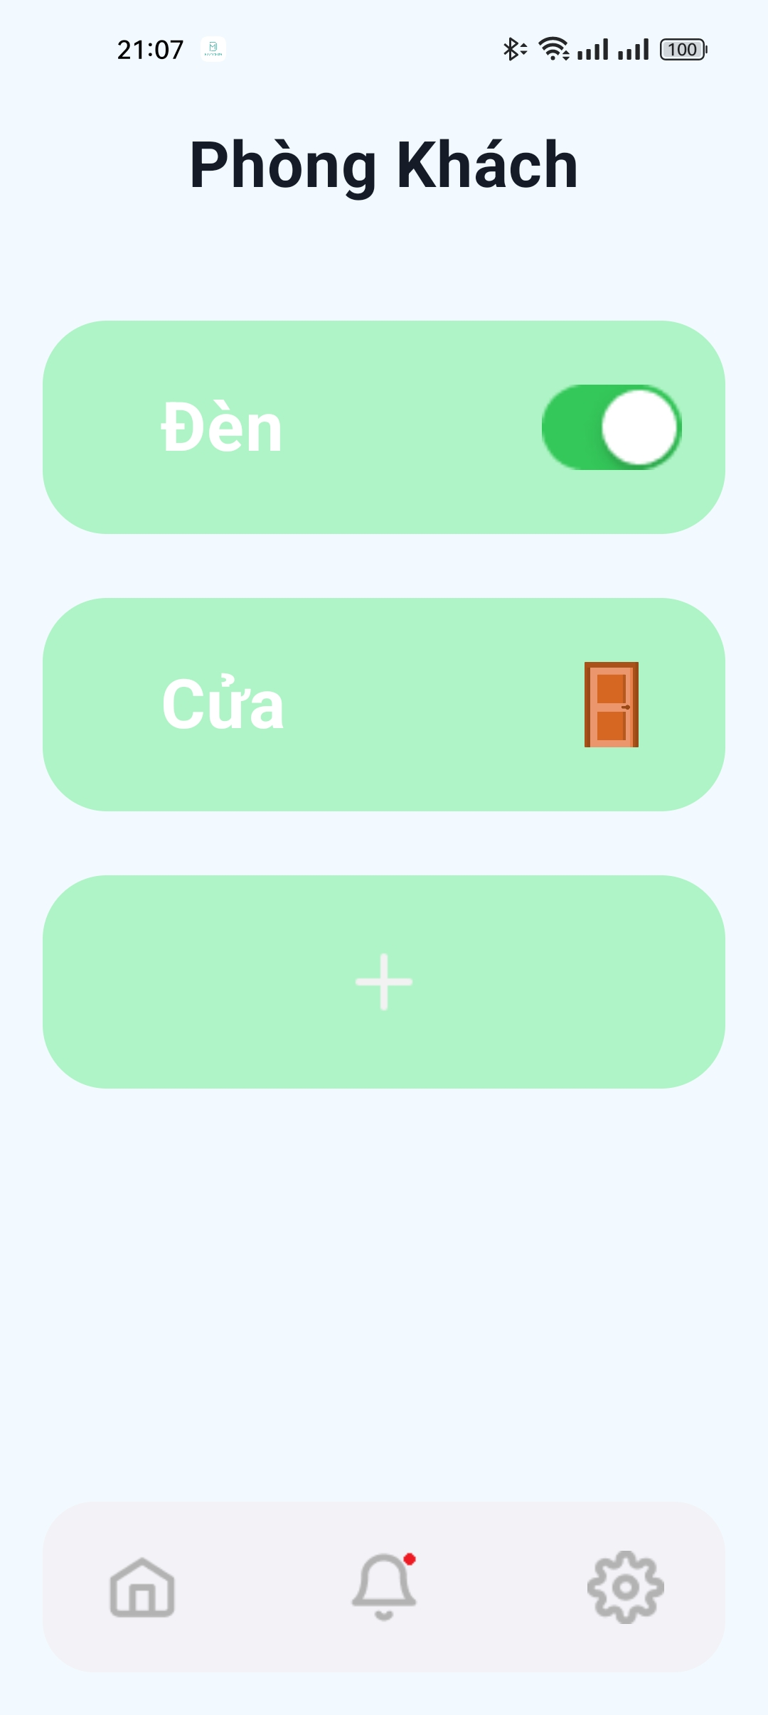
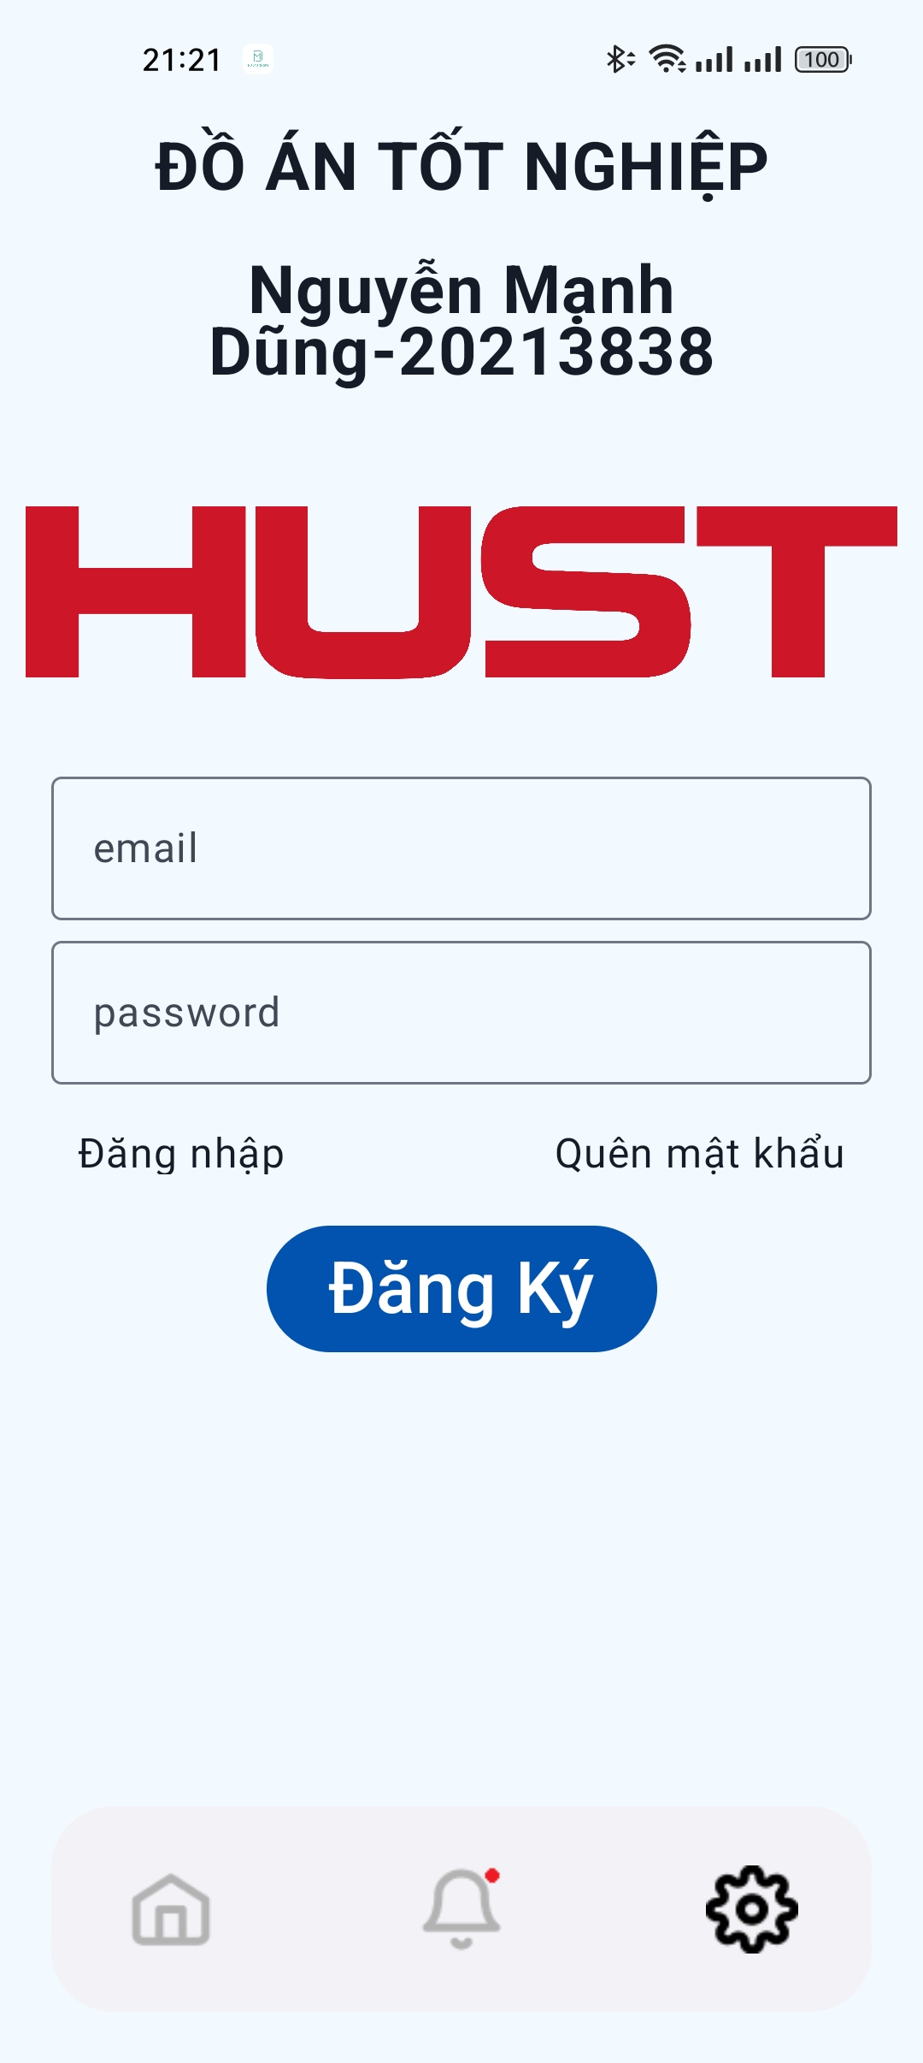
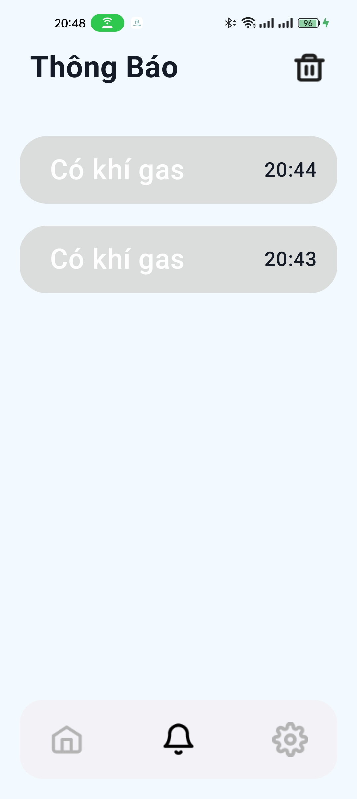
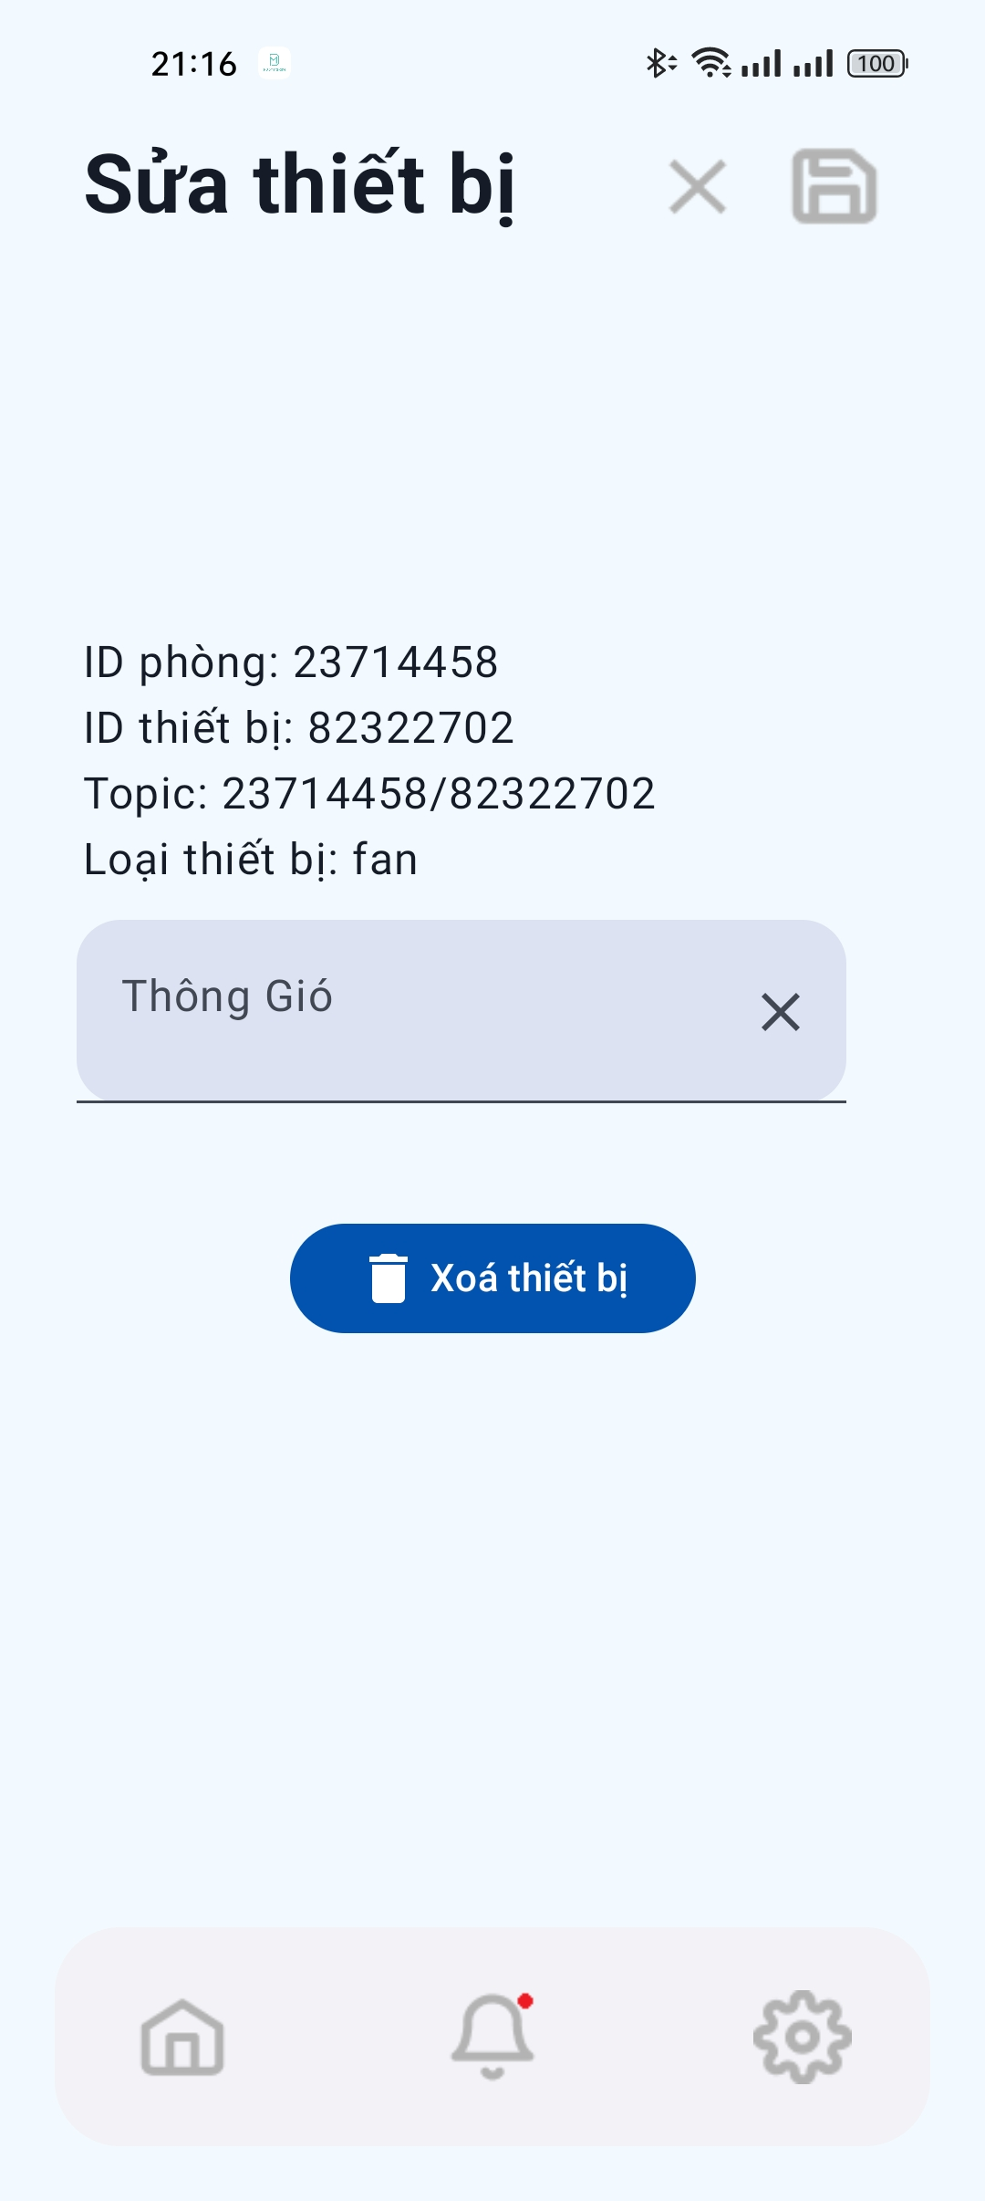
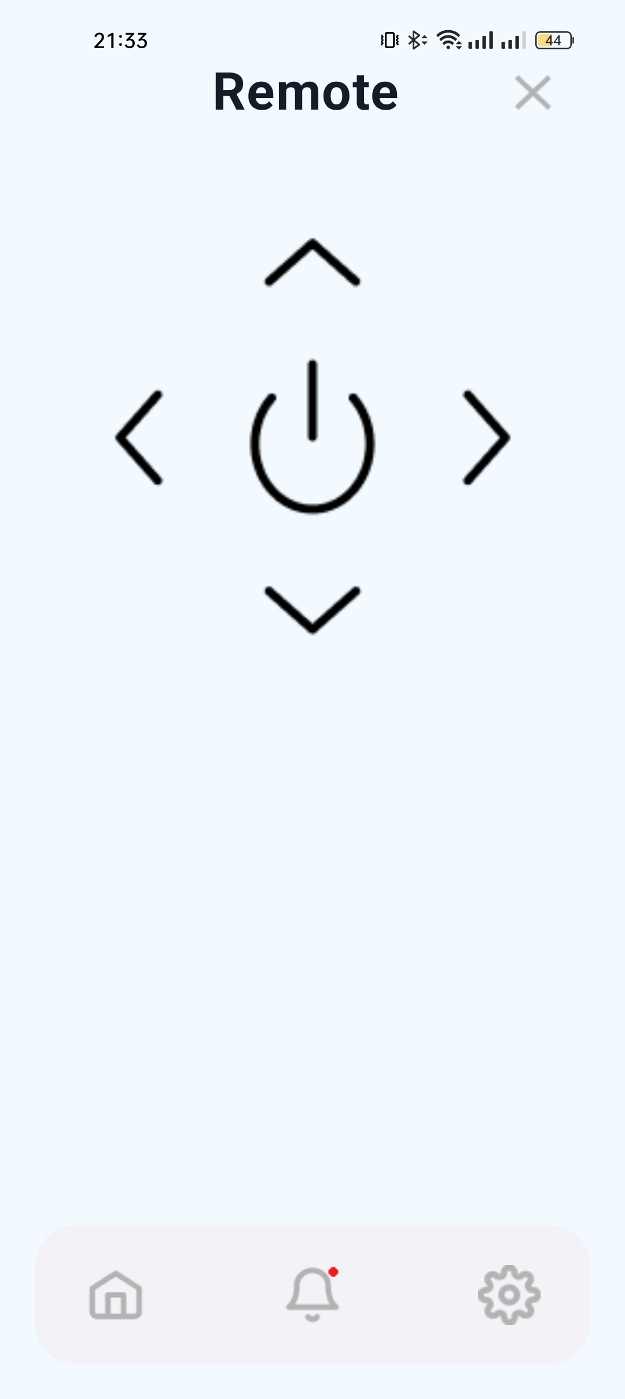
2. THIẾT KẾ - TRIỂN KHAI HỆ THỐNG
2.4 Mobile App
Một số màn hình trong App
Notes:
Trong slide này, em xin trình bày một số giao diện chính của ứng dụng điều khiển smarthome mà em đã xây dựng.
Về phần thông báo khi có thông báo từ esp32, thì sẽ có thông báo nổi, hiện tại thì mới chỉ có module báo cháy, nếu có các thông báo khác thì vẫn có thể thông báo với cấu trúc tương tự

Slide 14
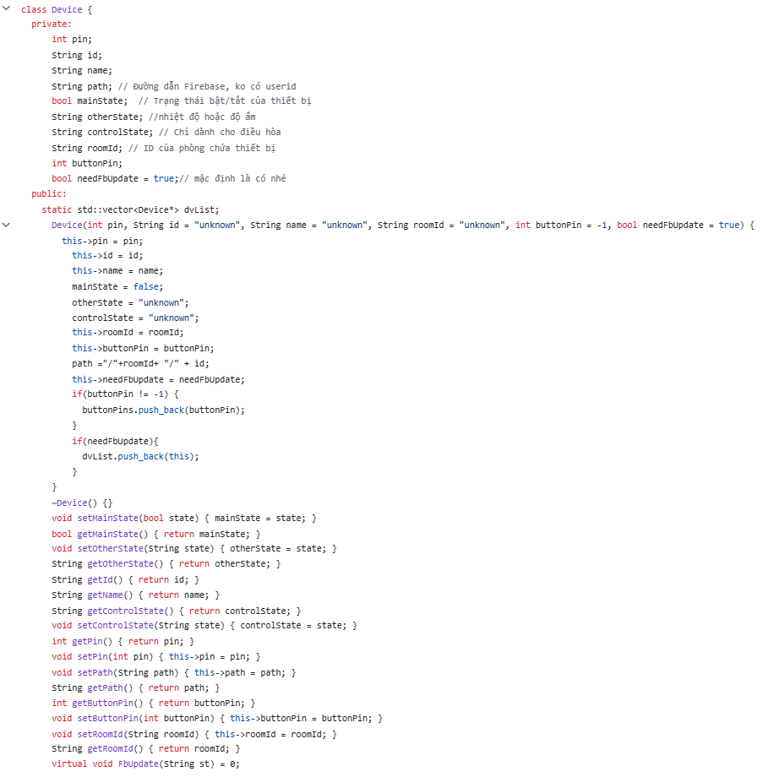
2. THIẾT KẾ - TRIỂN KHAI HỆ THỐNG
2.5 Smarthome Device
Thiết kế hướng đối tượng
Vì sao cần thiết kế hướng đối tượng?
Dễ tổ chức và mở rộng khi thêm thiết bị mới
Tái sử dụng logic giữa các thiết bị
Giảm trùng lặp mã nguồn
Thích hợp với hệ thống ngày càng phức tạp
Ví dụ với class Device, sẽ được kế thừa bởi các lớp con khác (Fan, Light, AirConditioner)
Notes:
Trong phần này, em trình bày về cách tổ chức mã nguồn theo hướng đối tượng (OOP) để điều khiển thiết bị trong hệ thống nhà thông minh.
Việc thiết kế hướng đối tượng mang lại nhiều lợi ích rõ rệt, đặc biệt khi số lượng thiết bị và chức năng tăng dần theo thời gian.
Thứ nhất, nó giúp tổ chức mã nguồn gọn gàng, dễ quản lý. Thứ hai, các thiết bị như quạt, đèn, điều hoà... thường có nhiều logic giống nhau nên có thể tái sử dụng thay vì viết lại từ đầu. Thứ ba, mỗi thiết bị là một class riêng nên dễ kiểm soát và bảo trì, ví dụ như sửa đổi trạng thái hoặc thêm chức năng mà không ảnh hưởng tới thiết bị khác. Và quan trọng nhất, nó giảm trùng lặp mã và rất phù hợp với các hệ thống ngày càng phức tạp.
Ở bên phải là ví dụ về class Device, đóng vai trò là lớp cha cơ sở cho các thiết bị khác như Fan, Light, hay AirConditioner. Trong class này, em khai báo sẵn các thuộc tính chung như pin, id, roomId, mainState, và các hàm getter/setter.
Các lớp con chỉ cần kế thừa lại các hàm có chung logic và ghi đè lên 1 số hàm có logic điều khiển khác nhau.
Điều này giúp viết code cho nhiều thiết bị khác nhau một cách thống nhất và dễ bảo trì.
Đồng thời các cảm biến cũng được triển khai dưới dạng OOP để dễ dàng quản lý hơn
Hầu hết các thành phần như cảm biến, bộ chấp hành đều được code dựa trên OOP

Slide 15
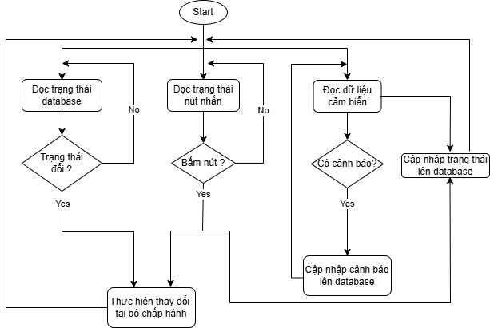
2. THIẾT KẾ - TRIỂN KHAI HỆ THỐNG
2.5 Smarthome Device
Lưu đồ thuật toán
Gateway điều khiển chính
Chức năng chính của Gateway (ESP32):
Là bộ xử lý trung tâm của hệ thống smarthome
Nhận lệnh từ Firebase và người dùng (nút nhấn).
Điều khiển thiết bị (đèn, quạt, cửa…).
Đọc dữ liệu từ cảm biến (gas, nhiệt độ…).
Cập nhật trạng thái và cảnh báo lên Database.

Slide 16
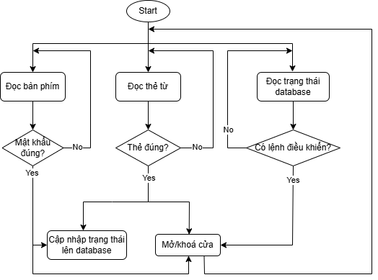
2. THIẾT KẾ - TRIỂN KHAI HỆ THỐNG
2.5 Smarthome Device
Lưu đồ thuật toán
Gateway điều khiển cửa
- Đóng vai trò xử lý mở/khóa cửa từ nhiều nguồn.
Bàn phím
Thẻ từ RFID
Firebase (lệnh mở từ app)
- Hiển thị trạng thái qua màn hình giúp trực quan hơn khi sử dụng

Slide 17
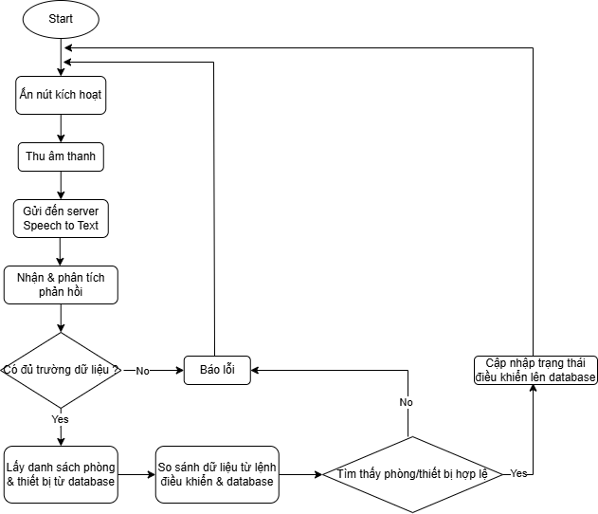

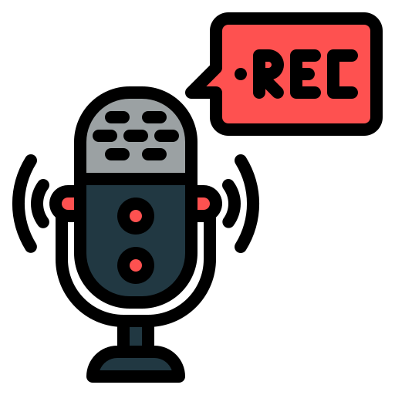

2. THIẾT KẾ - TRIỂN KHAI HỆ THỐNG
2.6 Module điều khiển giọng nói
Lưu đồ thuật toán
Voice.wav
Speech To Text Server
Result.json
Sơ đồ tổng quan
state
state
state
Notes:
Nói về cách module hoạt động

Slide 18
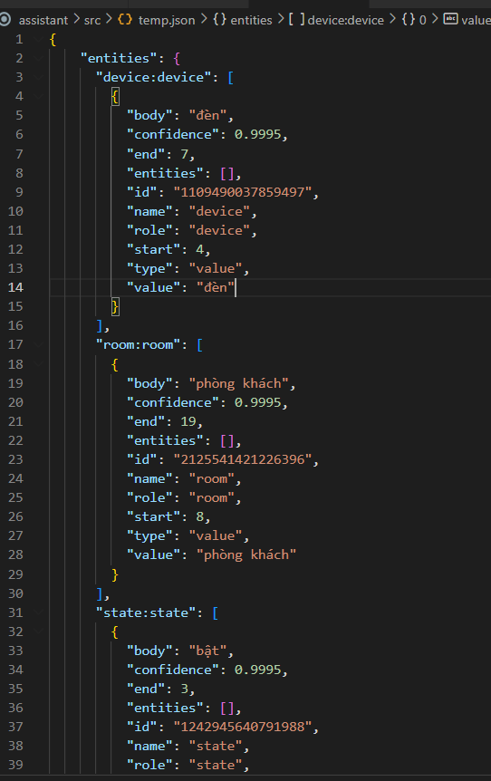
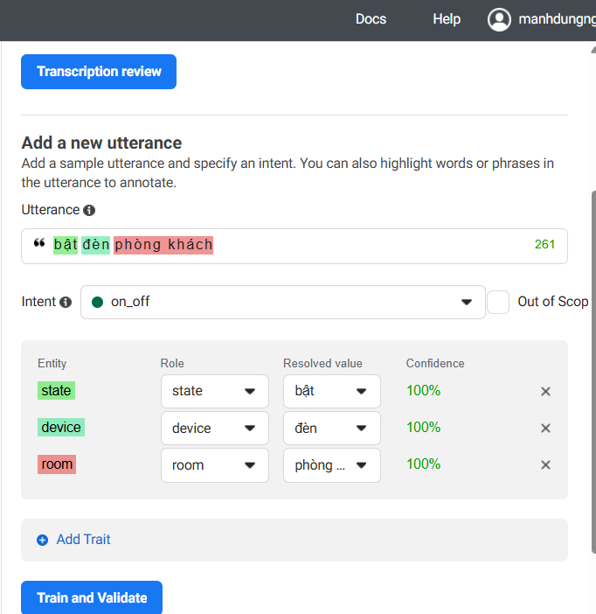
2. THIẾT KẾ - TRIỂN KHAI HỆ THỐNG
2.6 Module điều khiển giọng nói
Phản hồi của server
Cấu hình server Speech to Text
Notes:
Nói về tổng quan mô hình S2T kia, xong nói về các thành phần của đoạn JSON (các key và ý nghĩa)

Slide 19
2. THIẾT KẾ - TRIỂN KHAI HỆ THỐNG
2.6 Module điều khiển giọng nói
Xử lý tín hiệu âm thanh
Xử lý phản hồi
Thông số kỹ thuật lấy mẫu:
Giao tiếp mic: I2S.
Tần số lấy mẫu: 16.000 Hz (16kHz).
Độ phân giải: 16-bit, 1 kênh (mono).
Thời gian thu âm: 2.5 giây.
Dung lượng mỗi lần thu: ~80 KB.
Quy trình xử lý:
ESP32 thu âm → lưu dữ liệu vào bộ đệm.
Tạo file WAV (chèn header 44B).
Gửi lên server S2T để chuyển thành văn bản.
Phản hồi dưới dạng JSON sẽ được lọc để lấy ra các trường room/device/state.
Các trường sẽ được xử lý về dạng ngắn gọn (“phòng khách” -> “khách”).
Dữ liệu sẽ được tìm trong database nếu có xuất hiện trường room/device thì sẽ thực hiện lệnh điều khiển (state).

Slide 20
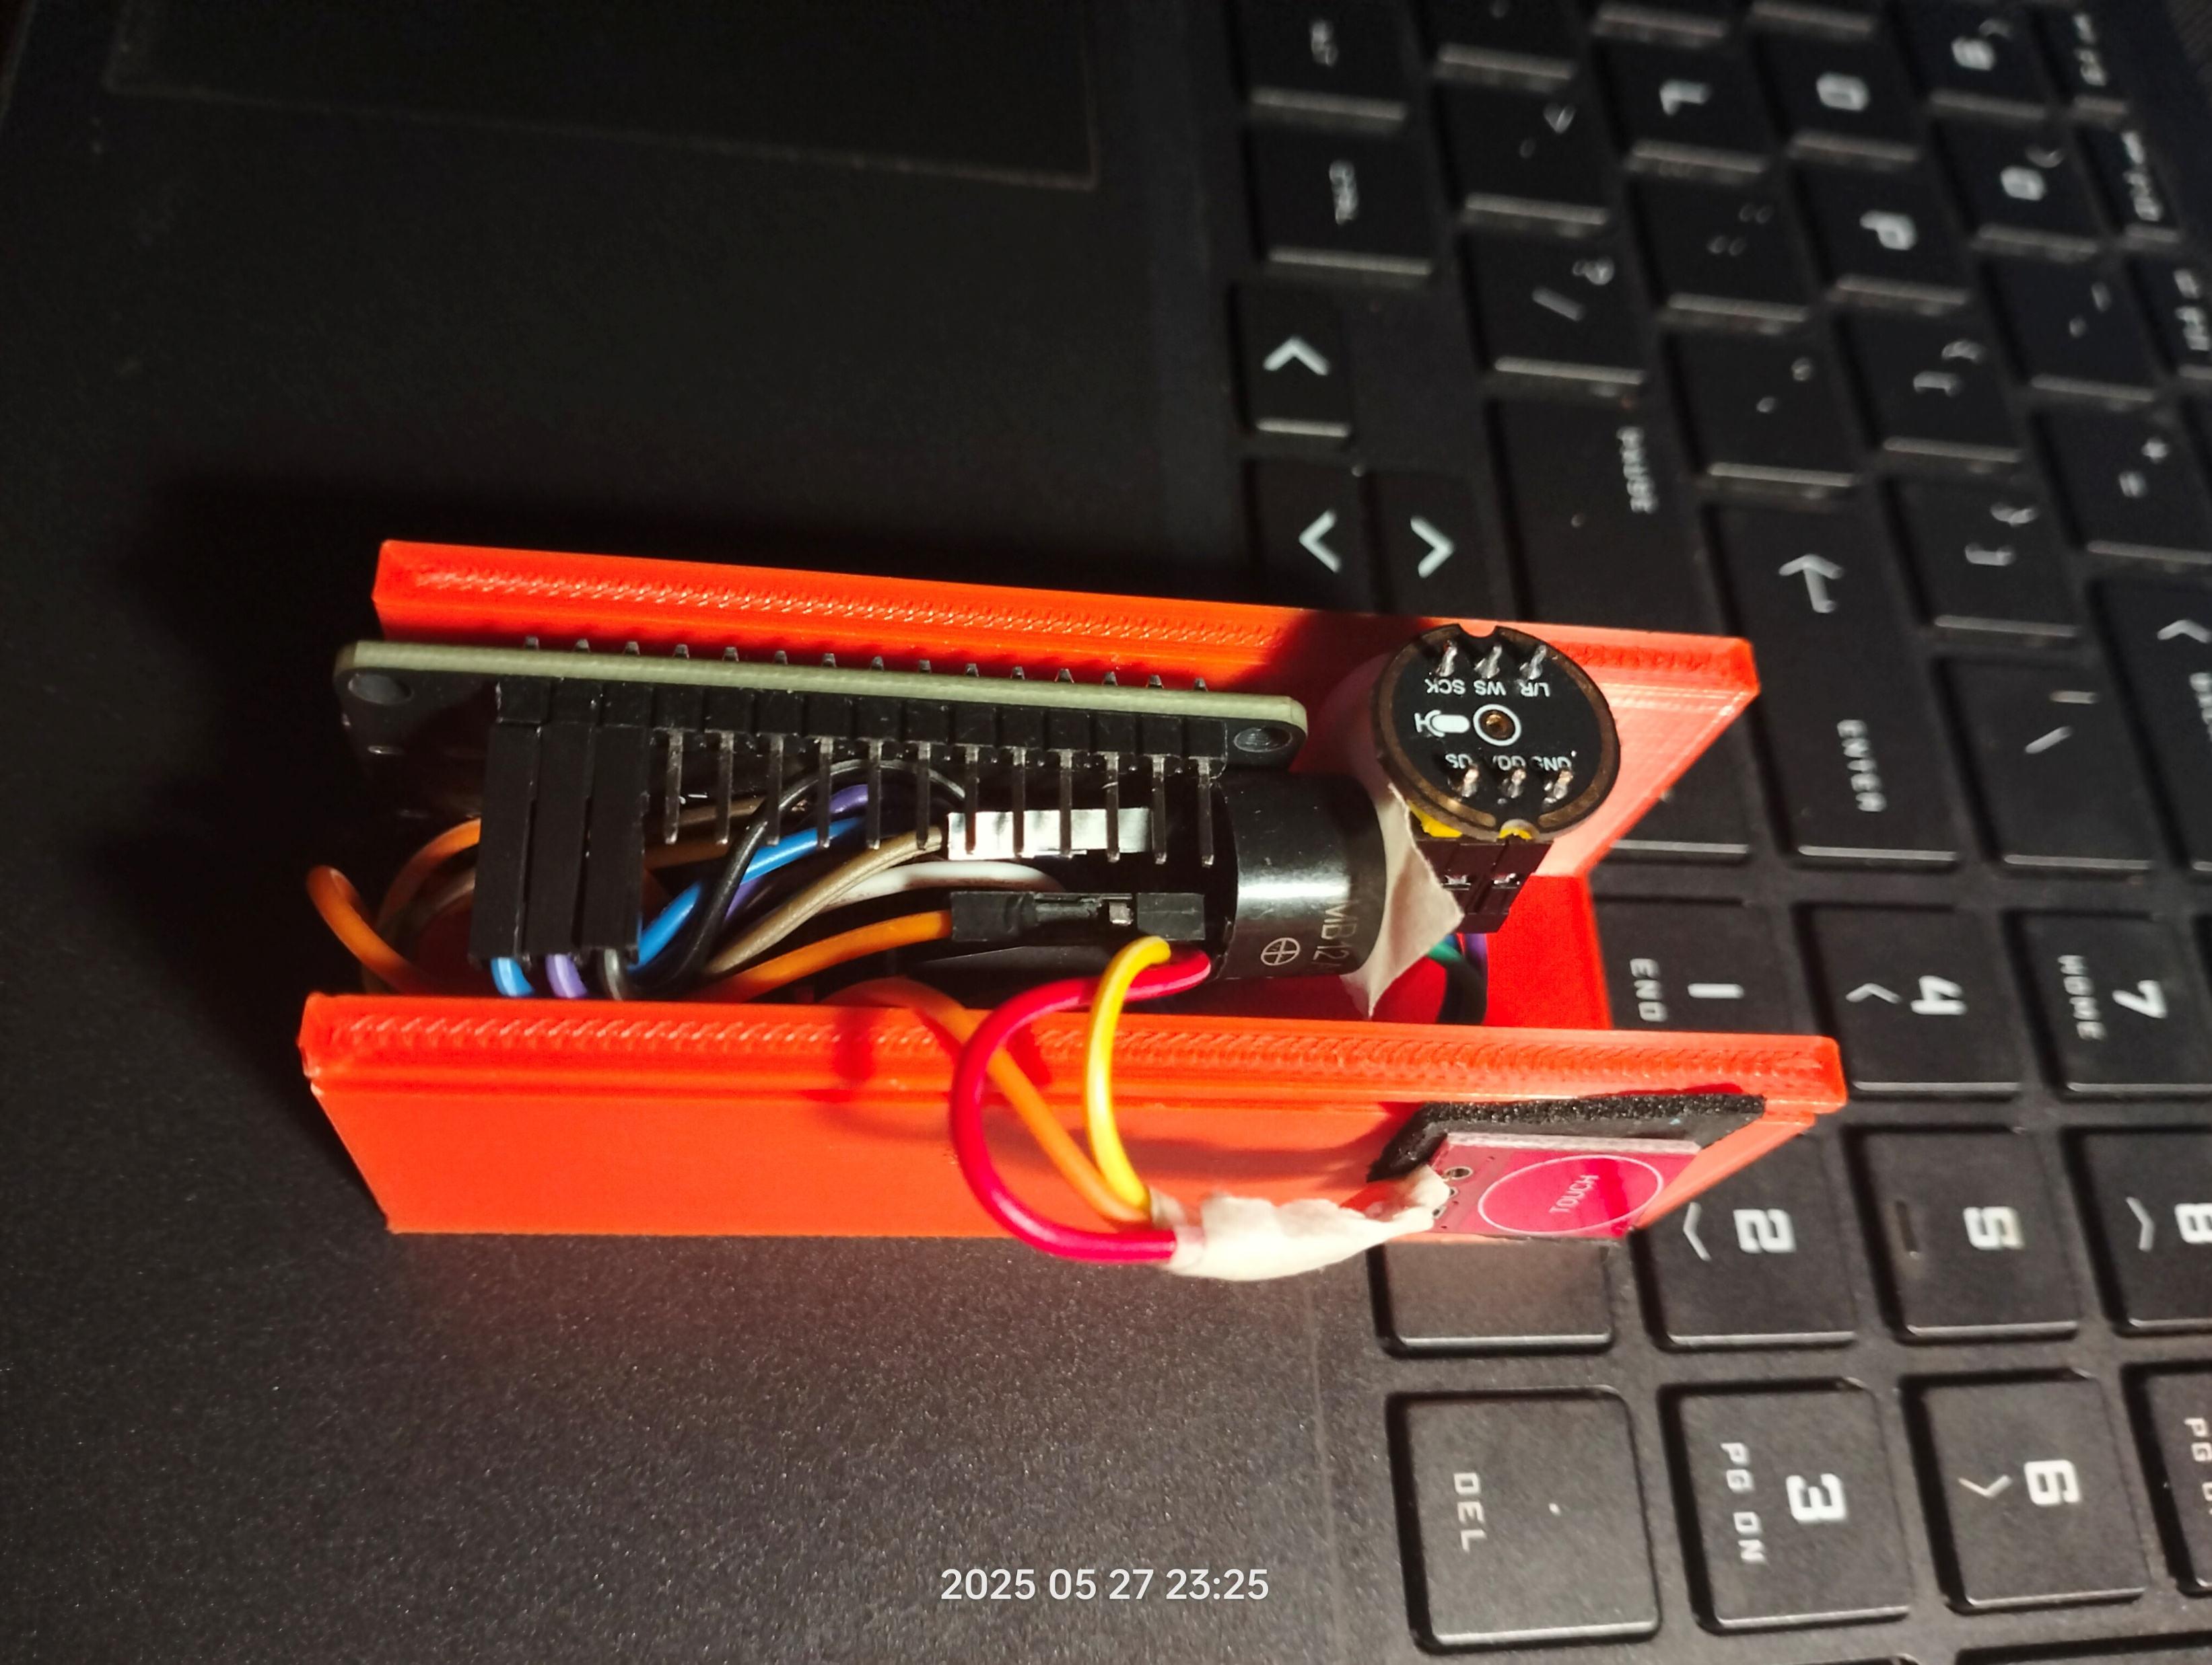
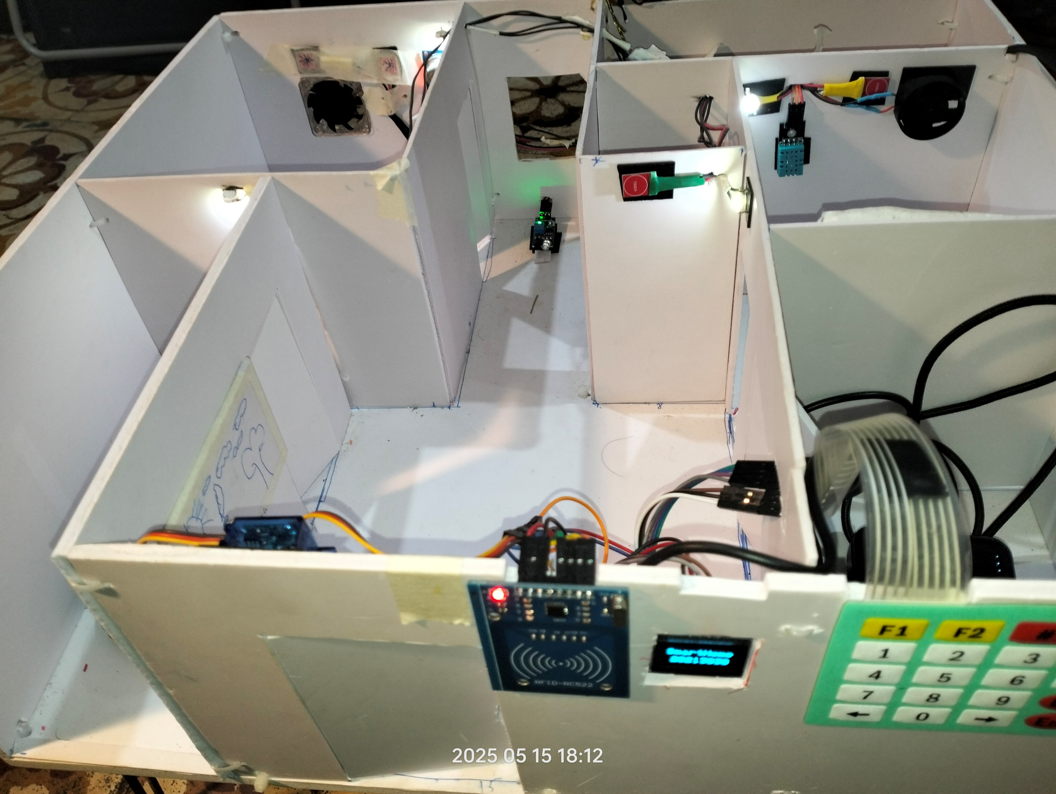
2. THIẾT KẾ - TRIỂN KHAI HỆ THỐNG
2.7 Mô hình thực tế
Module điều khiển giọng nói
Mô hình nhà thông minh
Notes:
Hiện tại do thời gian hạn chế nên em xin phép khong là mạch in mà kết nối các linh kiện thông quả bảng cắm, cũng như phần vỏ cũng chưa tối ưu được thiết kế

Slide 21
3. KIỂM THỬ - ĐÁNH GIÁ
3.1 Điều kiện kiểm thử
Thiết bị được cung cấp nguồn qua pin dự phòng công suất tối đa 10W.
Sóng wifi được bắt thông qua điện thoại, điện thoại ở nơi có sóng 4G với chất lượng tốt.
Tiếng ồn xung quanh ở mức thấp và tiếng ồn ở mức cao.
Giọng nói rõ ràng khi điều khiển.

Slide 22
3. KIỂM THỬ - ĐÁNH GIÁ
3.2 Kiểm thử tính năng điều khiển qua nút bấm
Hành động: thực hiện bật tắt các thiết bị (đèn, quạt,…) thông qua nút bấm vật lý
Kết quả kỳ vọng: Chức năng bật tắt được đảm bảo
Số lần kiểm thử: 20 lần
Kết quả:
Độ trễ khoảng xấp xỉ 1s
Số lần không đạt: 2
Tỉ lệ lỗi: 10%

Slide 23
3. KIỂM THỬ - ĐÁNH GIÁ
3.3 Kiểm thử tính năng điều khiển qua mobile app
Hành động: thực hiện bật tắt các thiết bị (đèn, quạt,…) thông qua app trên điện thoại.
Kết quả kỳ vọng: Chức năng bật tắt được đảm bảo.
Số lần kiểm thử: 20 lần.
Kết quả:
Độ trễ khoảng xấp xỉ 1.5s
Số lần không đạt: 0
Tỉ lệ lỗi: 0%

Slide 24
3. KIỂM THỬ - ĐÁNH GIÁ
3.4 Kiểm thử tính năng điều khiển qua giọng nói
Hành động: thực hiện bật tắt các thiết bị (đèn, quạt,…) thông nhận diện giọng nói.
Kết quả kỳ vọng: Chức năng bật tắt được đảm bảo.
Số lần kiểm thử: 20 lần.
Kết quả:
Điều kiện có tiếng ồn
Điều kiện không có tiếng ồn
Số lần không đạt: 11
Tỉ lệ lỗi: 55%
Số lần không đạt: 6
Tỉ lệ lỗi: 30%
Với trường hợp thành công, thời gian phản hồi (bao gồm cả thu âm) khoảng 8 giây.

Slide 25
3. KIỂM THỬ - ĐÁNH GIÁ
3.5 Đánh giá
Kết quả được rút ra từ 20 lần đo mỗi tính huống.
Tỷ lệ lỗi khi điều khiển qua giọng nói chiếm tỷ lệ cao và cao lên đến 55% khi ở điều kiện có tiếng ồn (có thể tăng hoặc giảm tuỳ vào cường độ âm thanh).
Tỷ lệ lỗi nút bấm (không nhận lệnh điều khiển) ở mức 10%. Một số trường hợp tự động nhận nút bấm có thể do nhiễu vì sử dụng công tắc cảm ứng.
Tỷ lệ lỗi khi điều khiển qua app hiện tại đang ở mức 0%.

Slide 26
4. KẾT LUẬN – HƯỚNG PHÁT TRIỂN
4.1 Kết luận
Đạt được
Đồ án đã xây dựng thành công thiết bị điều khiển và mô hình nhà thông minh.
Giao diện trực quan, dễ dàng sử dụng.
Có khả năng thực hiện các yêu cầu tính năng đã đặt ra.
Điểm yếu
Hệ thống vẫn còn nhiều lỗi liên quan đến vận hành.
Thời gian phản hồi của hệ thống còn chậm.

Slide 27
4. KẾT LUẬN – HƯỚNG PHÁT TRIỂN
4.2 Hướng phát triển
Mobile App
Tối ưu giao diện người dùng
Thêm các tính năng quản lý tài khoản nâng cao
Tích hợp Google Assistant
Module điều khiển giọng nói
Tối ưu thời gian xử lý
Dùng mô hình khởi động bằng wake word detection
Cơ chế lọc tiếng ồn khi thu âm

Slide 28
4. KẾT LUẬN – HƯỚNG PHÁT TRIỂN
4.2 Hướng phát triển
Smarthome Device
Thiết kế hệ thống để dễ dàng hơn khi thêm và cấu hình các thành phần mới.
Thêm các phương pháp bảo mật cho hệ thống khoá cửa như vân tay, gương mặt, …
Thay đổi một số cơ chế (vd: dùng relay) khi triển khai ra thực tế.

Slide 29
THANK YOU !

Slide 30
SLIDE BỔ TRỢ

Slide 31
Data gửi lên DTB được cấu hình thế nào.
Lấy mẫu kiểu gì – tại sao lại lấy như thế.
Nhiều module cách xa nhau thì sao.

Slide 32
THANK YOU !

